Slide 1
Külföldi nyelvtanulási program

Slide 2
Tempus Alapítvány
https://www.knyp.hu/hu/knyp
9. és 11. évfolyamos tanulók számára

Slide 3
Egyéni, csoportos, (partneriskolai)
Csoportos:
1 angol (kb. 40 fő) és egy német csoport (kb. 25+ fő) szervezését vállalja az iskola.
Egyéni:
11. évfolyam nagykorú diákjainak, különösen ha a haladó nyelv célországát választják.

Slide 4
Kinek javasoljuk a csoportos utazást?
Elsősorban a 9. évfolyamon az angolt első idegen nyelvként tanulóknak.
Korlátozott mértékben 11.-es, az utazás időpontjában még kiskorú diákoknak a második idegen nyelvből.

Slide 5
Angol csoportos utazás
Concorde International Summer School
Július 3-17.
40 fő
Canterbury

Slide 6
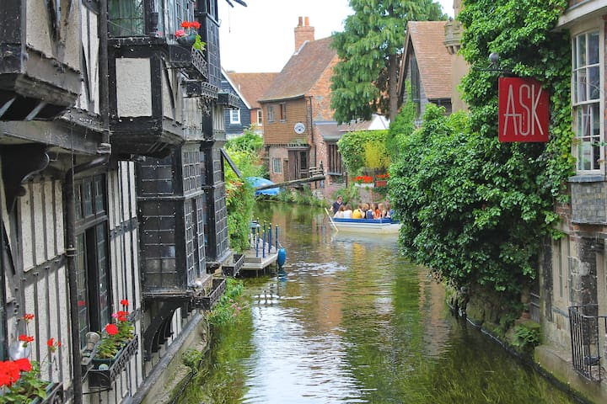
Canterbury

Slide 7
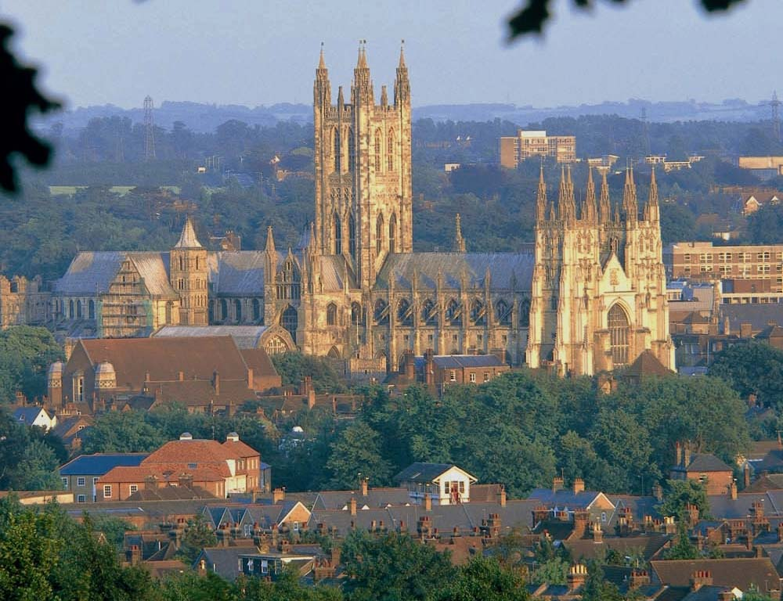

Slide 8
Elhelyezés, étkezés
Családoknál – 2-3 tanuló egy-egy családnál.
Teljes ellátás – reggeli és vacsora a családnál + csomagolt ebéd
Utazás a nyelviskolába

Slide 9
Program
Első nap szintfelmérés
Max. 12-15 fős csoportok – vegyesen, külföldi diákokkal együtt
Heti 20 nyelvóra – feladatközpontú, mind a négy készséget fejlesztő tanulás
autentikus környezetben való nyelvhasználat
Szabadidős programok délutánonként és hétvégén: történelmi nevezetességek meglátogatása, kirándulások, sport program

Slide 10
Utazás
Utazás és biztosítást a Közbeszerzési és Ellátási Főigazgatóságon (KEF) keresztül kell szervezni: repülő? busz?

Slide 11
További teendők 1.
Előzetes igényfelmérés december 17-ig – iskola honlapján egy online felületen.
Egyéni / csoportos / nem kíván részt venni.
Tanuló személyes adatai.
Krónikus betegségek, allergiák.

Slide 12
További teendők 2
Minden tanulónak regisztrálnia kell magát (kiskorú esetén a szülő teszi meg) az online pályázati felületen. – amikor megnyílik a felület.
Szülői / egyéni felelősségvállaló nyilatkozat aláírása – regisztráció után letölthető.
Angliai utazáshoz útlevél!
Valamennyi utazáshoz Európai egészségügyi kártya!
COVID oltásról szóló igazolás.

Slide 13
Hogyan történik a pénzügyek intézése?
Nyertes pályázat esetén – Tempus utalja a nyelviskolai tandíjat és a szállás, ellátás költségeit a kinti nyelviskolának. (max € 1500 / £ 1350)
Az utazás költségét (max. 150.000 Ft a Tempus utalja a kiválasztott utazást szervezőnek.
Fennmaradó összeg – költőpénz (kb. 60.000 Ft) az iskolának → szülőknek
≈ 790-800.000 Ft / diák

Slide 14
Milyen kötelezettséggel jár?
Szeptemberben minden utazásban részt vett diák beszámolót készít (előre megadott szempontok alapján) + a nyelviskola által kiadott igazoló oklevél másolatának benyújtja
Ennek elmulasztása a teljes összeg visszafizetési kötelezettségével jár!
Szintén visszafizetési kötelezettséggel jár, ha valaki felróható okból visszalép az utazástól.

Slide 15
Egyéni pályázat
Jelenlegi teendő: nyelviskola / kurzus választás.
1-20 különböző kurzust kell választani a Tempus Alapítvány online felületéről.
Kurzuskódokat feljegyezni.
Pályázható időtartam: június 17 - augusztus 31.
Minimum 10 tanítási nap – 2 hét – 40 tanóra.

Slide 16
Pályázhat-e, akinek van nyelvvizsgája vagy érettségije?
IGEN

Slide 17
Egyéni pályázat - Hogyan kell pályázni?
Februárban ? nyílik az online pályázati felület.
Regisztrálni kell.
1-20 kiválasztott kurzus kódját a preferencia sorrendjében a pályázati felületen megjelölni.
Egyéni / Szülői (nagykorúaknál Kezes) hozzájáruló / felelősségvállaló nyilatkozatot online aláírni (Ügyfélkapus regisztráció szükséges).

Slide 18
Nyelviskolával való kapcsolattartás
Tempus alapítvány intézi a nyelviskolával a kapcsolattartást.
Értesít, hogy melyik helyre fogadták el a jelentkezést.

Slide 19
Utazás szervezése
Ha megvan a pályázat
A Közbeszerzési és Ellátási Főigazgatóság (KEF) elektronikus felületén üzemeltetett Utaztatási Portálon keresztül lehet intézni az utazást.

Slide 20
Mekkora összegekről van szó?
Tandíj, ellátás max. 1500 euró / 1350 angol font
utazás, biztosítás max: 150.000 Ft
költőpénz kb. 60.000 Ft teljes ellátással / 130.000 Ft félpanzióval

Slide 21
Van-e kötelezettség?
Igen
Beszámoló készítése (előre meghatározott kérdések alapján).
Nyelviskolától kapott igazolás feltöltése.

Slide 22
Köszönöm a figyelmet!

